Slide 1
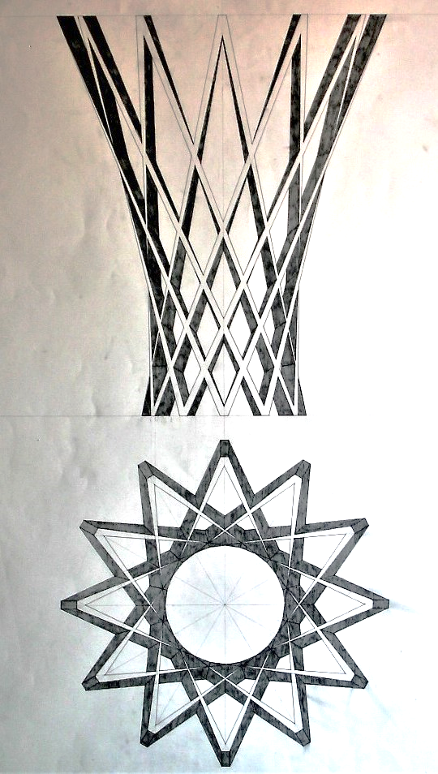
Geometria descrittiva dinamica
Indagine insiemistica sulla doppia proiezione ortogonale di Monge
RICERCA E DETERMINAZIONE DEL PIANO PASSANTE PER UNA RETTA ED UN PUNTO
AD ESSA NON APPARTENENTE IMPOSTATA SUL PARALLELISMO TRA DUE RETTE
Esercizio n° 3 – Piano per una retta generica nel primo diedro e punto nel terzo diedro non appartenente
Indice
Il disegno di copertina
è stato eseguito
nell’a. s. 1991/92
da
Griffo Annalaura
della classe 4B
dell’Istituto Statale d’Arte «G. Mazara» di Sulmona
per la materia
Teoria e applicazioni di Geometria Descrittiva
del vecchio ordinamento
Insegnante:
prof. Elio Fragassi
1
Dati geometrici del problema
2
Passaggio 1
3
Passaggio 2
4
Passaggio 3
5
Passaggio 4
6
Verifiche e risultato
Per accedere alle pagine selezionare il numero
Il materiale può essere riprodotto citando la fonte
Autore Prof. Arch. Elio Fragassi

Slide 2
Torna a Indice
PIANO PASSANTE PER UNA RETTA ED UN PUNTO AD ESSA NON APPARTENENTE RISOLTO COME PARALLELISMO TRA RETTE
Dati del problema
Esemplificazione grafica della ricerca e definizione di un piano passante per una retta r nel primo diedro ed un punto A nel terzo non appartenente alla retta
Dati la retta generica r nel I diedro ed il punto A(A';A") non appartenente determinare per essi il piano α
Siano assegnati una retta generica
r(r’; r”; T₁r; T₂r) nel primo diedro
r’
r”
r
T
₂
r
T₁r
r''
T₂r
A'
ed un punto A(A’; A"), non appartenente alla retta, nel terzo diedro
lt
-A’
A
r'
-A”
A"
T
₁
r
Attenzione alle posizioni delle proiezioni del punto sapendo che (A ∉ r )

Slide 3
Torna a Indice
PIANO PASSANTE PER UNA RETTA ED UN PUNTO AD ESSA NON APPARTENENTE RISOLTO COME PARALLELISMO TRA RETTE
Passaggio 1
Esemplificazione grafica della ricerca e definizione di un piano passante per una retta r nel primo diedro ed un punto A nel terzo non appartenente alla retta
Dati la retta generica r nel I diedro ed il punto A(A';A") non appartenente determinare per essi il piano α
Passaggio 1- Si rappresentano le proiezioni di una retta s//r contenente il punto A∈s(A’∈s’; A’’∈s’’)
Ricordiamo che per la legge del parallelismo due rette sono parallele se tali sono le rispettive proiezioni
s'
T
₂
r
Pertanto per il punto
A(-A’; -A”) non appartenente alla retta r si conducono le proiezioni della retta s//r, cioè tale che sia:
r''
A'
lt
r'
r’//s’⊂-A’
A"
T
₁
r
r//s⊂A
s''
r’’//s’’⊂-A’’

Slide 4
Torna a Indice
PIANO PASSANTE PER UNA RETTA ED UN PUNTO AD ESSA NON APPARTENENTE RISOLTO COME PARALLELISMO TRA RETTE
Passaggio 2
Esemplificazione grafica della ricerca e definizione di un piano passante per una retta r nel primo diedro ed un punto A nel terzo non appartenente alla retta
Dati la retta generica r nel I diedro ed il punto A(A';A") non appartenente determinare per essi il piano α
Passaggio 1- Si rappresentano le proiezioni di una retta s//r contenente il punto A∈s(A’∈s’; A’’∈s’’)
Per completare la rappresentazione descrittiva della retta s si definiscono anche le relative tracce. Quindi partendo dai piedi delle tracce (intersezioni delle proiezioni s’ ed s” con la lt) si definiscono le due tracce della retta s, T₁s e T₂s, che geometricamente sono punti reali per i quali passano le tracce del piano.
Passaggio 2- Per completare la rappresentazione della retta s si definiscono le tracce T₁s e T₂s
s'
T
₂
r
r''
T
₁
s
A'
lt
r'
A"
T
₁
r
-T₁s ∈ s’
s''
-T₂s ∈ s’’
T
₂
s

Slide 5
Torna a Indice
PIANO PASSANTE PER UNA RETTA ED UN PUNTO AD ESSA NON APPARTENENTE RISOLTO COME PARALLELISMO TRA RETTE
Passaggio 3
Esemplificazione grafica della ricerca e definizione di un piano passante per una retta r nel primo diedro ed un punto A nel terzo non appartenente alla retta
Dati la retta generica r nel I diedro ed il punto A(A';A") non appartenente determinare per essi il piano α
Passaggio 1- Si rappresentano le proiezioni di una retta s//r contenente il punto A∈s(A’∈s’; A’’∈s’’)
Determinate le tracce come punti reali della retta s si collegano le due tracce prime delle rette r ed s per ottenere un segmento di retta che definisce la direzione della t₁α su π₁ e le due seconde tracce delle rette r ed s per ottenere un segmento di retta che determina la direzione della t₂α su π_{2.}
Passaggio 2- Per completare la rappresentazione della retta s si definiscono le tracce T₁s e T₂s
Passaggio 3- Collegando le corrispondenti tracce delle due rette si determinano due segmenti
s'
T
₂
r
r''
T
₁
s
A'
lt
r'
A"
T
₁
r
T₁r + (-T₁s)
s''
T₂r + (-T₂s)
T
₂
s

Slide 6
Torna a Indice
PIANO PASSANTE PER UNA RETTA ED UN PUNTO AD ESSA NON APPARTENENTE RISOLTO COME PARALLELISMO TRA RETTE
Passaggio 4
Esemplificazione grafica della ricerca e definizione di un piano passante per una retta r nel primo diedro ed un punto A nel terzo non appartenente alla retta
Dati la retta generica r nel I diedro ed il punto A(A';A") non appartenente determinare per essi il piano α
Passaggio 1- Si rappresentano le proiezioni di una retta s//r contenente il punto A∈s(A’∈s’; A’’∈s’’)
Poiché le tracce del piano (t₁α) e (t₂α) sono rette reali ottenute come:
Passaggio 2- Per completare la rappresentazione della retta s si definiscono le tracce T₁s e T₂s
Passaggio 3- Collegando le corrispondenti tracce delle due rette si determinano due segmenti
Passaggio 4- Estendendo i segmenti, così individuati, si definiscono le tracce t₁α e t₂α del piano cercato
→+∞
t₁α=∑{T₁r}
−∞
→+∞
t₂α=∑{T₂r}
−∞
t₁α
T
₂
r
s'
r’’
estendendo i segmenti così ottenuti si fissano la tracce del piano α come
T
₁
s
A'
lt
T₁r + (-T₁s)
t₁α
r’
T₂r + (-T₂s)
t₂α
A"
T
₁
r
Nell’attraversare il diedro le due rette si intersecano sulla lt nel medesimo punto detto punto unito
t₂α
s''
Punto unito
T
₂
s

Slide 7
del piano cercato.
RICERCA E DETERMINAZIONE DEL PIANO PASSANTE PER UNA RETTA ED UN PUNTO
AD ESSA NON APPARTENENTE IMPOSTATA SUL PARALLELISMO TRA RETTE
Torna a Indice
Determinate le tracce rappresentative del piano e controllato che il loro punto d’intersezione sia un punto unito alla lt o un punto improprio, è necessario eseguire la verifica mediante la legge della contenenza/appartenenza che lega i tre elementi: la retta (r), il punto (P) e la retta (s) come esplicitato dal passo di verifica dell’algoritmo della formalizzazione generale
Verifica
α ⊂ [r // s ⊂ (P ∉ r)]
Si verifica che il piano determinato contiene sia la retta r data sia la retta s che – a sua volta- contiene il punto P
Nel caso dell’ esercizio si può, quindi, asserire che:
(A ∈ α)
perché
(A ∈ s ∈ α)
Compiuta la verifica con esito positivo, si possono assumere le tracce del piano come gli elementi geometrici rappresentativi del piano passante per la retta assegnata r ed il punto A∉r.
Risultato
α ⊂ [r; (A ∉ r)]
In questo caso dall’analisi delle tracce possiamo risalire alla tipologia del piano, passante per la retta e il punto non appartenente, che si caratterizza come “piano generico nel terzo diedro con le tracce allineate” con le seguenti caratteristiche geometrico-descrittive
α (∠π⁻₁ ∠π⁻₂)

